Slide 1

“Desvendando o SciLab com o professor Mário Leite”
SciLab - Aula 06
Arrays (Vetores)

Slide 2
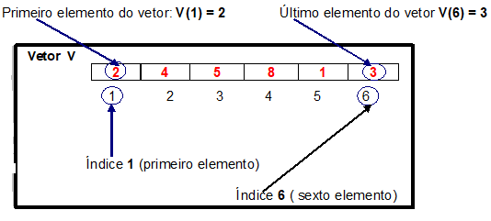
Vetores
2
A figura 6.1 mostra um esquema de representação de um vetor formando uma “lista” de seis inteiros.
Figura 6. 1- Esquema de um vetor
Os índices é que dão as posições dos elementos no vetor V: 1, 2, 3, 4, 5, 6 (seis elementos: seis posições). Por isto um array (seja matriz ou vetor) são chamados, também de Variáveis Indexadas.

